Slide 1
Optimalizace dopravních tras ve sběrné službě
Vysoká škola technická a ekonomická v Českých Budějovicích
Ústav technicko – technologický
Obor Technologie a řízení dopravy
Autor: Hložek Tomáš
Kvalifikační stupeň: Bakalářská práce
Vedoucí práce: Ing. Josef Šedivý
Oponent: Ing. Gabriela Habánová
Rok: 2023

Slide 2
Uvedení do bakalářské práce
Výzkum zaměřený na plánování dopravních tras ve společnosti Zásilkovna s. r. o.
Technologie přepravy zboží a kvalita poskytování dopravních služeb
Výkony v nákladní silniční dopravě
Metody operačního výzkumu
Cílem práce:
1. Na základě vybraných metod operačního výzkumu provést optimalizaci dopravních tras pro přepravu zboží společnosti Zásilkovna s. r. o.
2. Zhodnocení přepravních a manipulačních výkonů navrhovaného řešení

Slide 3
Výkony v nákladní silniční dopravě
Jízdní výkon : $L= \sum_{i=0}^{n}{\left(l_{z}+l_{0}\right)i [km∗{den}^{−1}]}$
Přepravní výkon: $P= q_{i}∗ l_{zi} \left[tkm∗{den}^{−1}\right], [osbkm∗{den}^{−1}]$
Doba obratu vozidla (přepravní obrat): $t_{0}=t_{j}+t_{nv}+ t_{c} [h]$

Slide 4
Zásilkovna s. r. o.
Dopravní technologická společnost
Založena v roce 2010
Spolupráce s více než 46 000 e – shopy
Sběrná služba – poskytovatel svozu a rozvozu zásilek
Rozsáhlá síť výdejních míst
(1.)

Slide 5
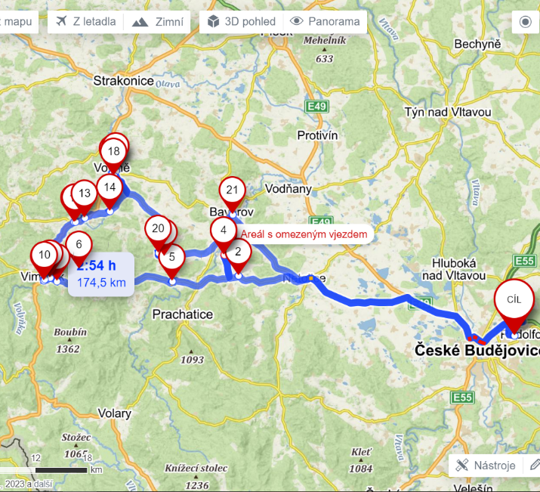
Analýza dopravních tras A4 a A5

Slide 6
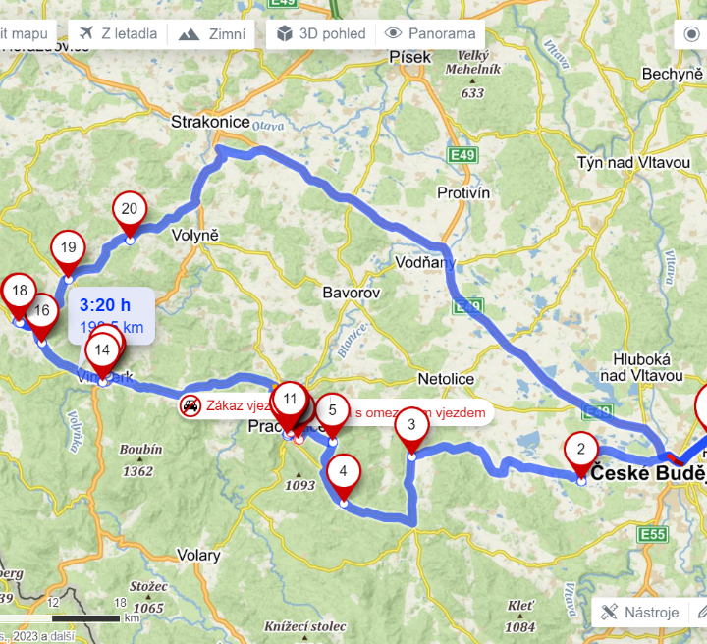
Analýza dopravních tras A4 a A5

Slide 7
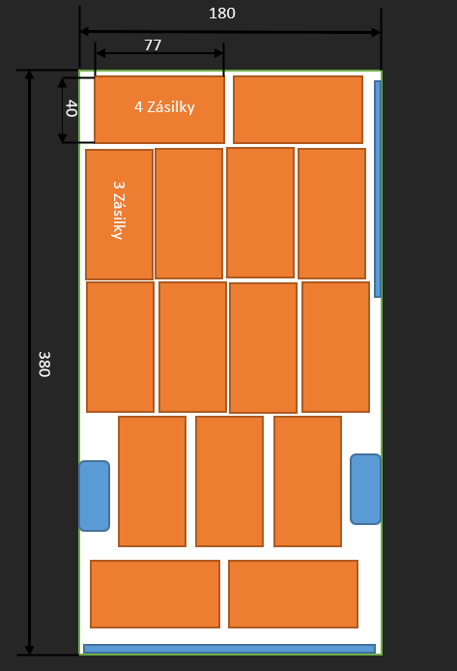
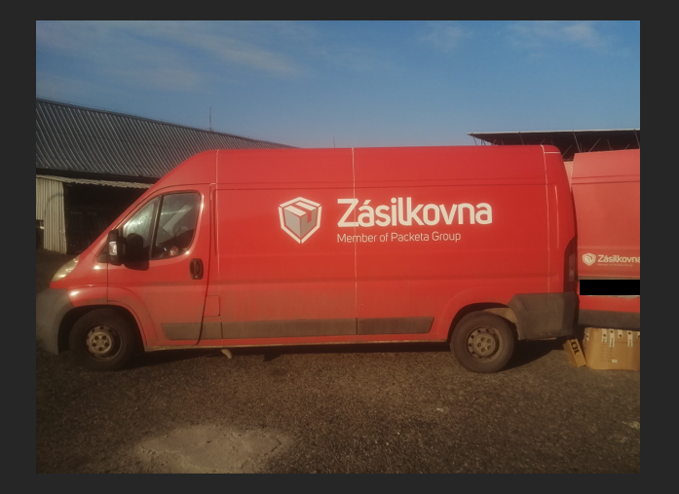
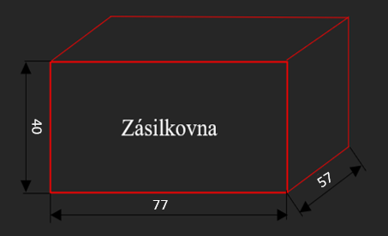
Vozidla používaná na trasách A4 a A5
Fiat Ducato = víceúčelová dodávka, dieselový motor, celokovová skříň s parametry ložného prostoru 380 x 180 x 190 cm.
Téměř 100 % naplnění kapacity objemu ložného prostoru
Celkem 49 zásilek

Slide 8
Aplikace Clark – Wrightovi metody
Ustanovené podmínky pro výpočet Clark – Wrightovi metody
Data z GPS… Průměrný čas nakládky a vykládky na výdejních místech 10 min.
Stanovená podmínka 7,25 h jízdy a doplnění o nakládku a vykládku vozidla na 8 h ve vrcholu V0
Stanovená podmínka kapacity vozidla 40 zásilek => počet zásilek na jedno výdejní místo v expedičním listu
Výpočet:
$$t_{celk}=t_{n}+{(q}_{n}∗t)$$

Slide 9
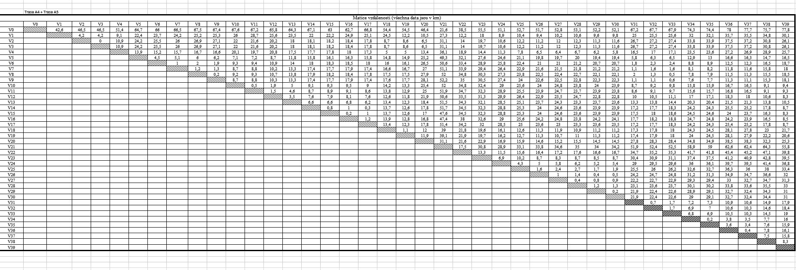
Aplikace Clark – Wrightovi metody

Slide 10
Aplikace Clark – Wrightovi metody

Slide 11
Aplikace Clark – Wrightovi metody

Slide 12
Elementární trasy
Trasy | Vzdálenost (km) | Doba okruhu (h) | Množství zásilek (ks)
V₀ – V₁ – V₀ | 85,2 | 1,43 | 1
V₀ – V₂ – V₀ | 93 | 1,53 | 1
V₀ – V₃ – V₀ | 93 | 1,53 | 1
V₀ – V₄ – V₀ | 102,8 | 1,67 | 2
V₀ – V₅ – V₀ | 129,4 | 2,07 | 1
V₀ – V₆ – V₀ | 132 | 2,07 | 4
V₀ – V₇ – V₀ | 133 | 2,07 | 1,25
V₀ – V₈ – V₀ | 135 | 2,10 | 5,25
V₀ – V₉ – V₀ | 134,8 | 2,13 | 3,5
V₀ – V₁₀ – V₀ | 135,2 | 2,13 | 3
V₀ – V₁₁ – V₀ | 134,4 | 2,13 | 1
V₀ – V₁₂ – V₀ | 131,6 | 2,21 | 1,25
V₀ – V₁₃ – V₀ | 128,6 | 2,17 | 1
V₀ – V₁₄ – V₀ | 134,2 | 2,17 | 2,75
V₀ – V₁₅ – V₀ | 126 | 2,13 | 1
V₀ – V₁₆ – V₀ | 125,4 | 2,11 | 1
V₀ – V₁₇ – V₀ | 133,6 | 2,17 | 1
V₀ – V₁₈ – V₀ | 108,8 | 1,77 | 2,25
V₀ – V₁₉ – V₀ | 109 | 1,73 | 2,5
V₀ – V₂₀ – V₀ | 92,8 | 1,61 | 1
(V₀-V_{n}-V₀, kde n=1-20)
Výpočet: $t_{celk}=2∗t_{01}+{(q}_{1}∗t)$
Elementární trasa obsahuje vždy pouze jeden vrchol, proto q₁ * t = 1/6.
Celková suma => 72,5 zásilek

Slide 13
Aplikace Clark – Wrightovi metody

Slide 14
Aplikace Clark – Wrightovi metody
Iterace 1
Výpočet množství zásilek => V36 (2 zásilky) + V37 (1 zásilka) = 3 zásilky
Obrázek : Excelový výpočet doby okruhu
Obrázek : Výběr dat z vrcholů 36 a 37

Slide 15
Aplikace Clark – Wrightovi metody
Největší hodnota koeficientu | Z36;37 = 155,3
Trasa | V0 – V36 – V37 – V0
Množství zásilek (ks) | 3
Doba okruhu (h) | 2,61
Vzdálenost (km) | 156

Slide 16
Aplikace Clark – Wrightovi metody

Slide 17
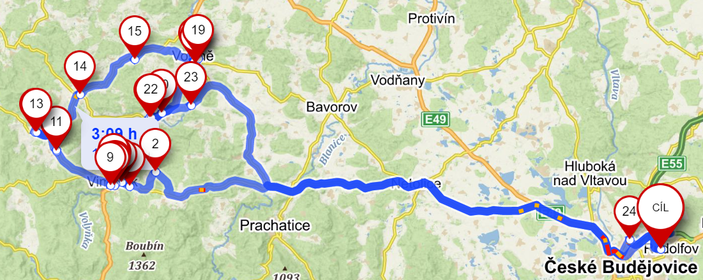
Analýza nově vzniklé trasy 1
Největší hodnota koeficientu | Z12;15= 120,9
Trasa | V0 – V5 – V6 – V7 – V31 – V32 – V9 – V8 – V33 – V34 – V35 – V36 – V37 – V38 – V39 – V14 – V17 – V16 – V15 – V12 – V11 – V10 – V13 – SM – V0
Množství zásilek (ks) | 39
Doba okruhu (h) | 7,12
Vzdálenost (km) | 191,2 km
SM – zajížďka 1 km a 0,19 h => dodržení kapacitní a časové podmínky
22 výdejních míst, 1 svozové místo = rozvozová přeprava
Nakládka a vykládka v bodě V0 = 0,75 h
Vznik suboptimální trasy

Slide 18
Aplikace Clark – Wrightovi metody

Slide 19
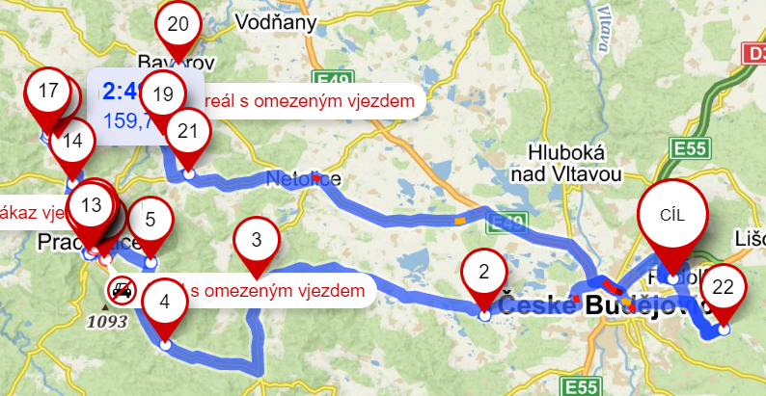
Analýza nově vzniklé trasy 2
Největší hodnota koeficientu | Z21;22 = 42,6
Trasa | V0 – V21 – V22 – V23 – V24 – V25 – V30 – V29 – V27 – SM – V28 – V26 – SM – V4 – V19 – SM – V18 – V2 – V3 – V20 – V1 – SM – V0
Množství zásilek (ks) | 33,5
Doba okruhu (h) | 6,62
Vzdálenost (km) | 160,2 km
Vyčerpání všech proměnných
SM – zajížďka 11 km a 0,85 h => doplnění o svozová místa k obsloužení
17 výdejních míst, 4 svozová místa
Nakládka a vykládka v bodě V0 = 0,75 h
Vznik suboptimální trasy

Slide 20
Komparace tras A4 a A5 s 1 a 2
A4 Ujetá vzdálenost za den (km) | Ujetá vzdálenost za rok (km) | Cena v Kč za denní spotřebu PHM (Kč) | Cena v Kč za roční spotřebu PHM (Kč)
197 | 49 619 | 630 | 158 760
1 Ujetá vzdálenost za den (km) | Ujetá vzdálenost za rok (km) | Cena za denní spotřebu PHM (Kč) | Cena za roční spotřebu PHM (Kč)
191 | 48 132 | 611 | 153 972
A5 Ujetá vzdálenost za den (km) | Ujetá vzdálenost za rok (km) | Cena za denní spotřebu PHM (Kč) | Cena za roční spotřebu PHM (Kč)
185 | 46 620 | 592 | 149 184
2 Ujetá vzdálenost za den (km) | Ujetá vzdálenost za rok (km) | Cena za denní spotřebu PHM (Kč) | Cena za roční spotřebu PHM (Kč)
160 | 40 320 | 512 | 129 024

Slide 21
Komparace tras A4 a A5 s 1 a 2

Slide 22
Závěr
Hlavní cíl bakalářské práce optimalizovat dopravní trasy pro přepravu zboží společnosti Zásilkovna s. r. o. na základě vybraných metod operačního výzkumu byl splněn.
Došlo k zefektivnění vybraných dopravních tras, úspora ujetých kilometrů 7 787 (za rok), snížení nákladů na PHM o 24 948 Kč.
Vznikly 2 suboptimální dopravní trasy, které uspokojí požadavky Zásilkovny s. r. o.
Zhodnotil jsem přepravní a manipulační výkony.

Slide 23
Děkuji za pozornost

Slide 24
Doplňující otázky
Otázky vedoucího práce:
Konzultoval jste Vámi navrhované řešení s vybraným dopravcem? Pokud ano, budou Vaše návrhy využity v praxi?
Proč jste pro optimalizaci zvolil Clark-Wrightovu metodu?
Otázky oponenta:
Lze daný dopravní problém řešit jinou vhodnou metodou?

Slide 25
Zdroje textu
Veškeré zdroje textu přejaté z bakalářská práce_Tomáš Hložek

Slide 26
Zdroje obrázků
1. Obrat Zásilkovna.cz se loni přiblížil k 200 mil. Kč | MediaGuru. Homepage | MediaGuru [online]. Copyright © 2023 [cit. 07.06.2023]. Dostupné z: https://www.mediaguru.cz/clanky/2017/01/obrat-zasilkovna-cz-se-loni-priblizil-k-200-mil-kc/
2. © 2023 iStockphoto LP.[online]. Dostupné z: https://www.istockphoto.com/cs/vektor/ikona-%C5%BE%C3%A1rovka-s-otazn%C3%ADkem-izolovan%C3%BDm-na-b%C3%ADl%C3%A9m-pozad%C3%AD-vektorov%C3%A9-ilustrace-gm1171866478-324818647
Ostatní zdroje obrázků přejaté z bakalářská práce_Tomáš Hložek

